Slide 1
3장. 포스트 수정/삭제 및 카테고리

Slide 2
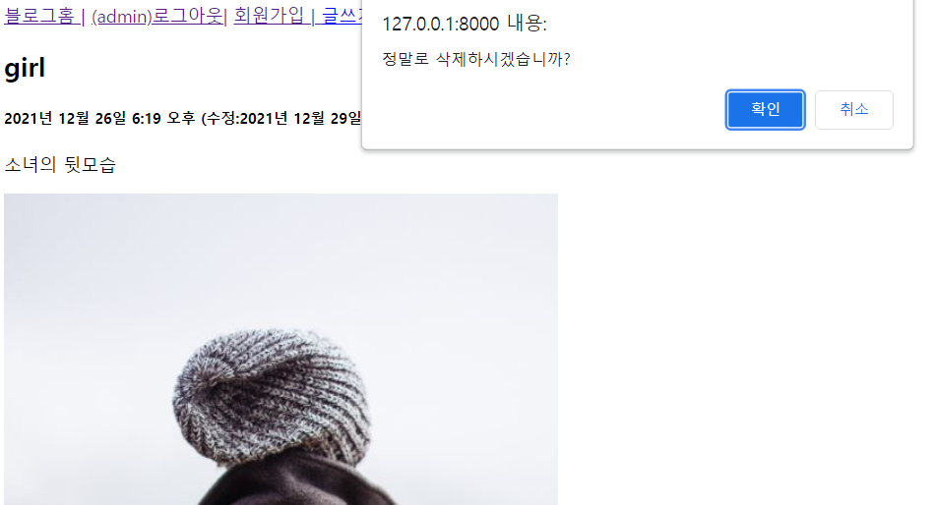
포스트 삭제하기

Slide 3
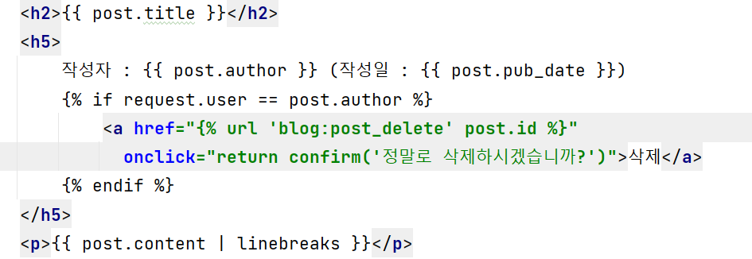
포스트 삭제하기
1. 포스트 삭제 링크 만들기 – blog/post_detail.html

Slide 4
포스트 삭제하기
2. 포스트 삭제 URL 매핑하기 – blog/urls.py
urlpatterns = [
….
path('post/delete/<int:pk>/', views.post_delete, name='post_delete'),
]

Slide 5
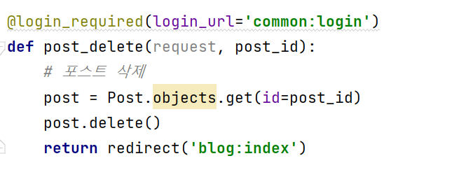
포스트 삭제하기
3. post_delete 함수 정의 – blog/views.py

Slide 6
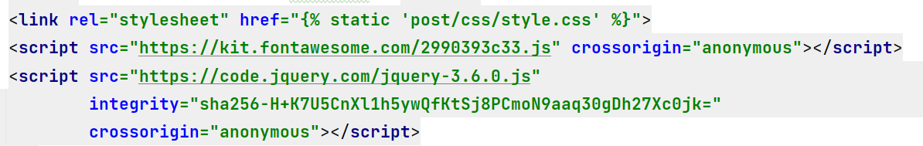
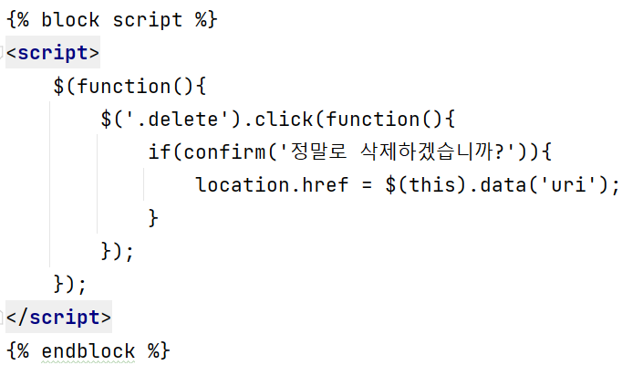
포스트 삭제하기
4. 제이쿼리로 삭제하기

Slide 7
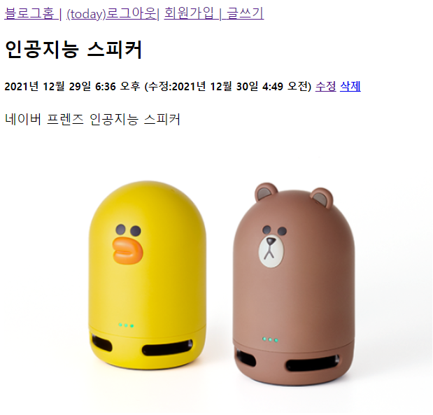
포스트 수정

Slide 8
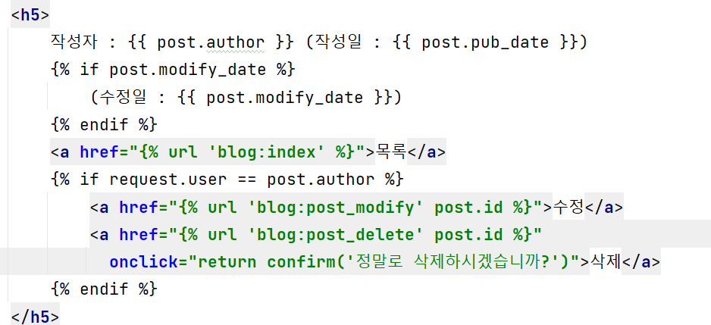
포스트 수정하기
1. 포스트 수정 링크 만들기 – blog/post_detail.html

Slide 9
포스트 수정하기
2. 포스트 수정 URL 매핑하기 – blog/urls.py
urlpatterns = [
….
path('post/modify/<int:pk>/', views.post_modify, name='post_modify'),
]

Slide 10
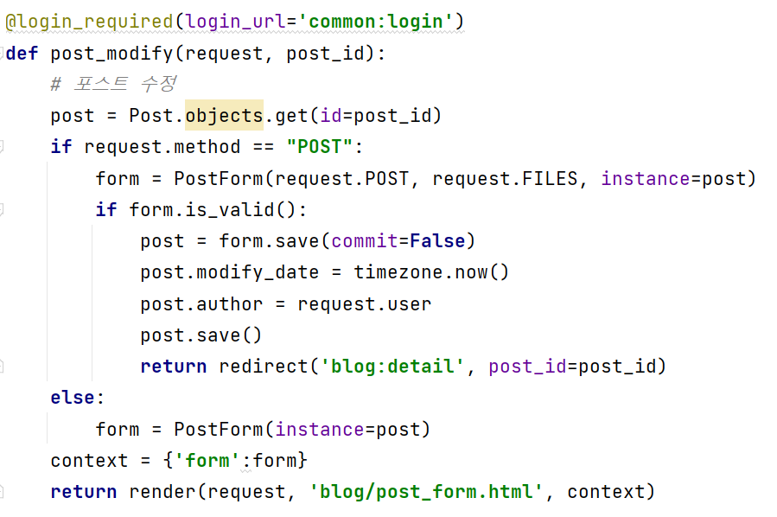
포스트 수정 View
3. post_modify 함수 정의 – blog/views.py

Slide 11
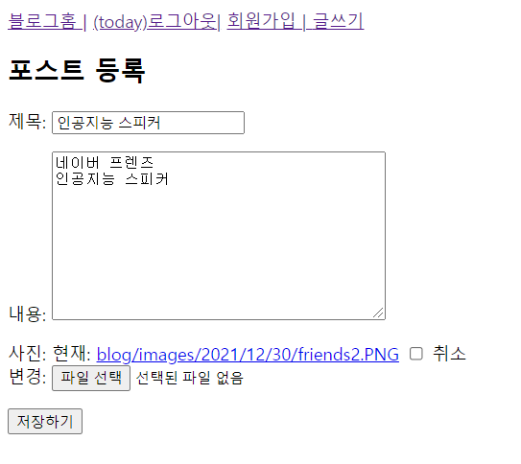
포스트 수정 폼
4. 포스트 등록 폼에서 수정 – blog/post_form.html

Slide 12
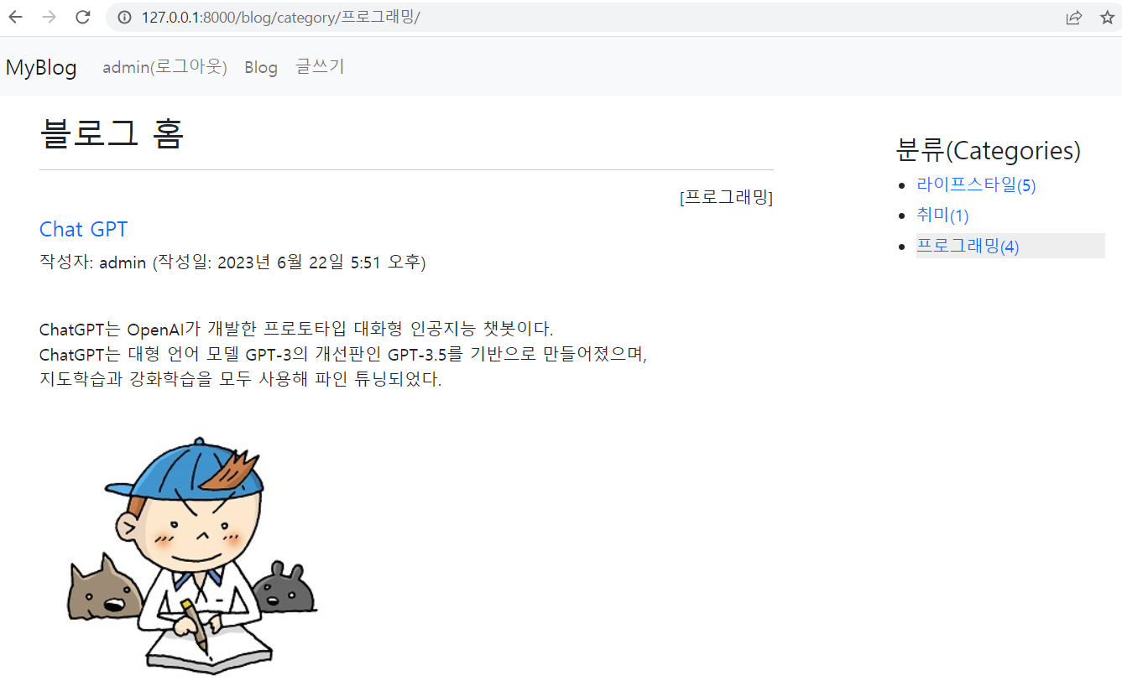
카테고리(분류) 구현

Slide 13
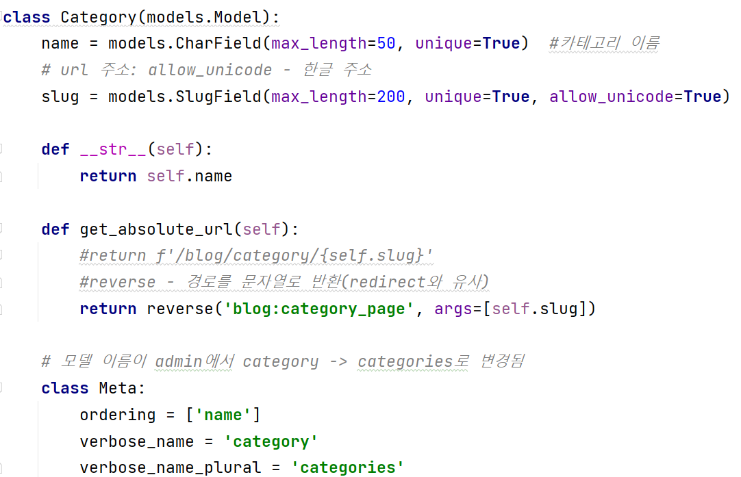
카테고리 모델
1. Category 모델 만들기 – 참조하는 모델(Post) 위쪽에 위치

Slide 14
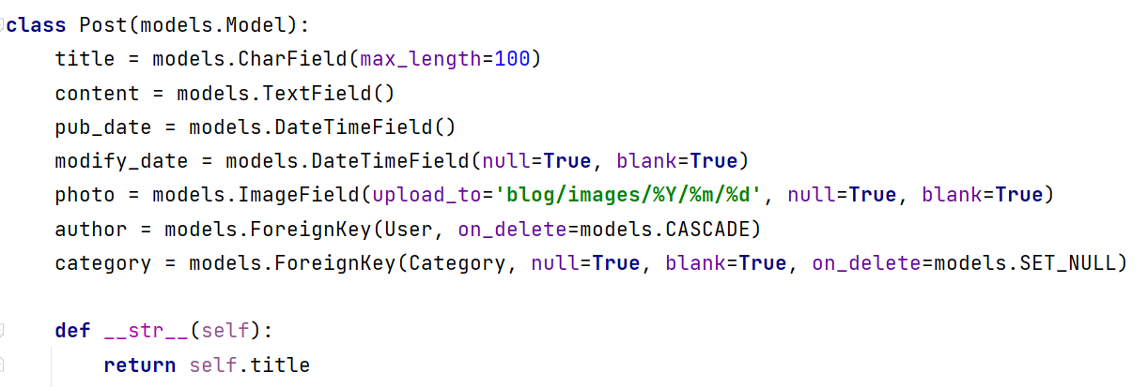
카테고리 모델
1. Post 모델에 category 외래키 설정

Slide 15
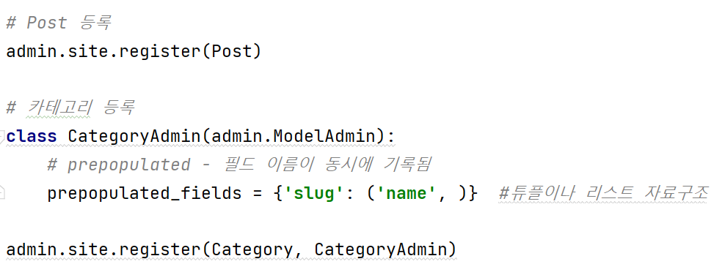
카테고리 등록
2. 관리자 페이지에 등록 – blog/admin.py

Slide 16
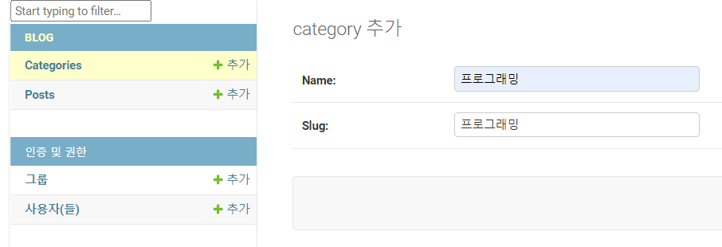
카테고리 등록 – 관리자 페이지
3. 관리자 페이지에 카테고리 추가

Slide 17
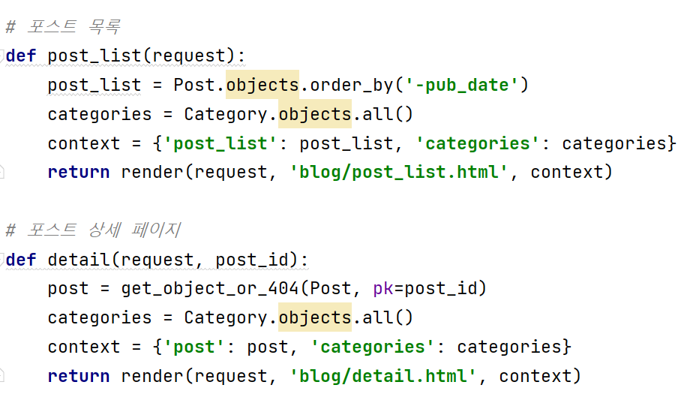
카테고리 view
4. 카테고리 view – index, detail 수정

Slide 18
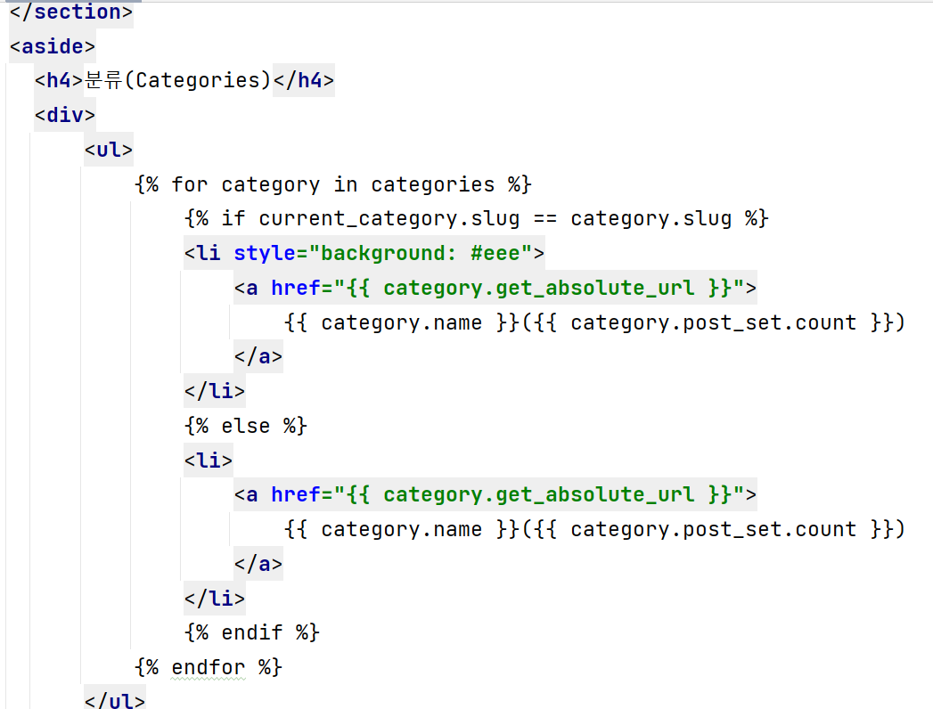
템플릿 – 카테고리 작성
5. 템플릿에 카테고리 작성 – post_list.html, post_detail.html

Slide 19
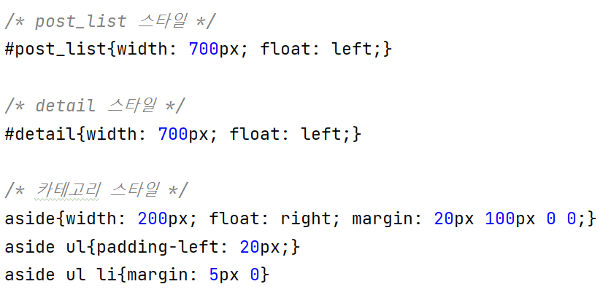
style.css
style.css

Slide 20
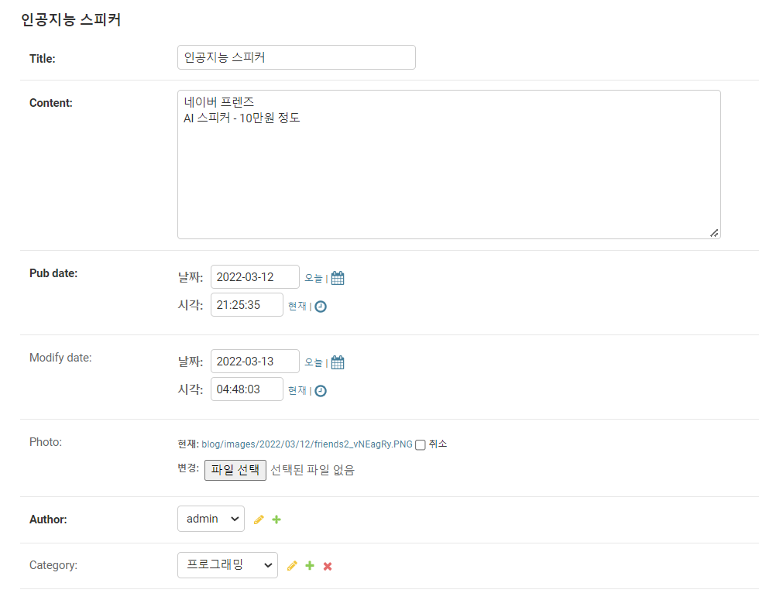
포스트 등록 – 관리자 페이지
6. 관리자 페이지에 포스트 등록 – 카테고리 선택

Slide 21
카테고리 URL
7. 카테고리 URL 매핑하기 – blog/urls.py
urlpatterns = [
….
path('category/<str:slug>/', views.category_page, name='category_page'),
]

Slide 22
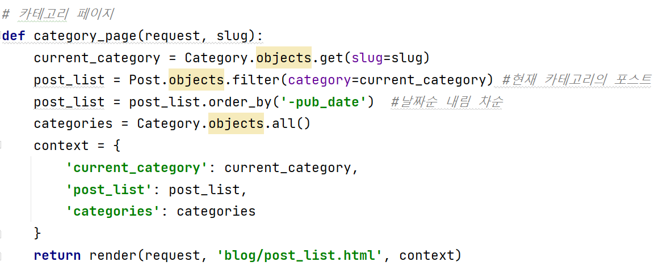
카테고리 view
8. 카테고리 view – blog/views.py

Slide 23
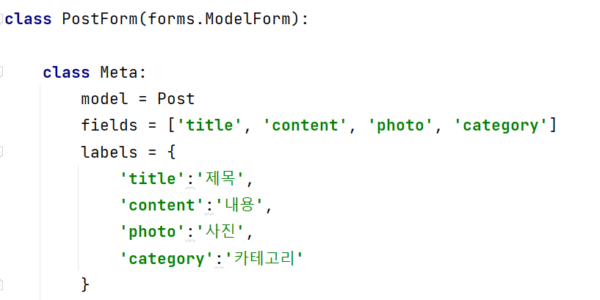
카테고리 필드 폼에 추가하기
9. PostForm에 필드 추가 - category

Slide 24
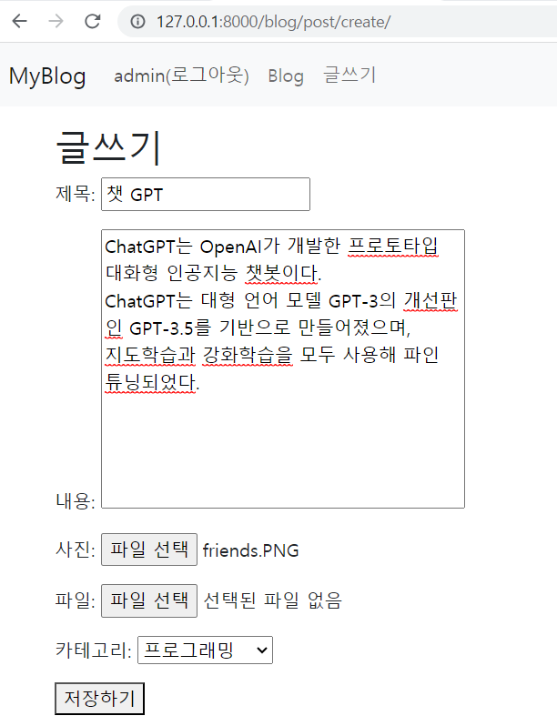
카테고리 필드 폼에 추가하기
10. 글쓰기 - category

Slide 25
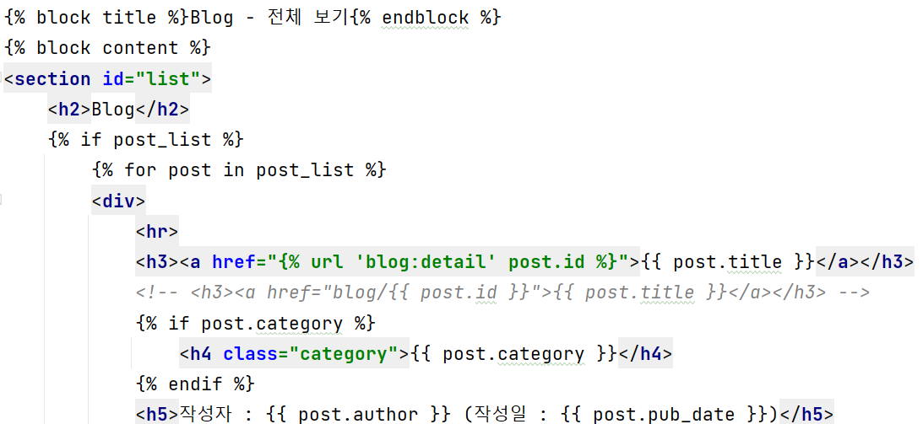
템플릿 – 카테고리 작성
11. 템플릿에 카테고리 작성
post_list.html

Slide 26
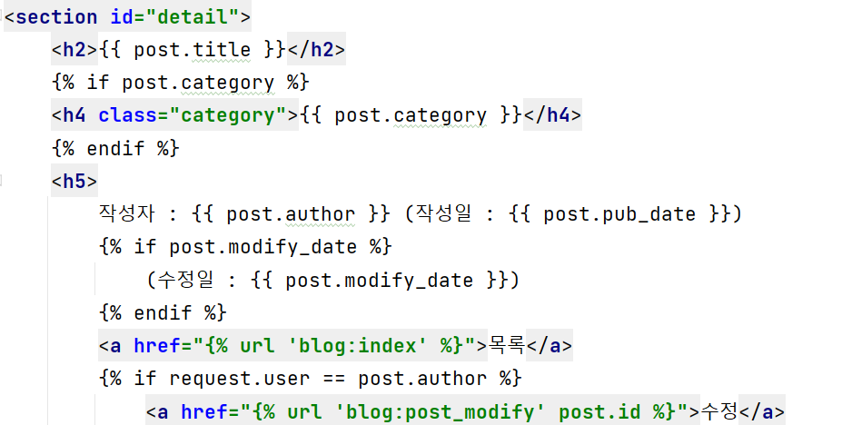
템플릿 – 카테고리 작성
11 템플릿에 카테고리 작성
post_detail.html

Slide 27
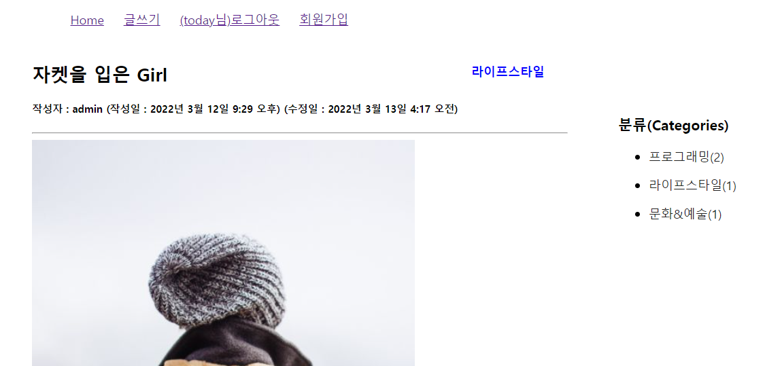
카테고리 등록 – 포스트 등록 폼
상세 페이지에서 확인

Slide 28
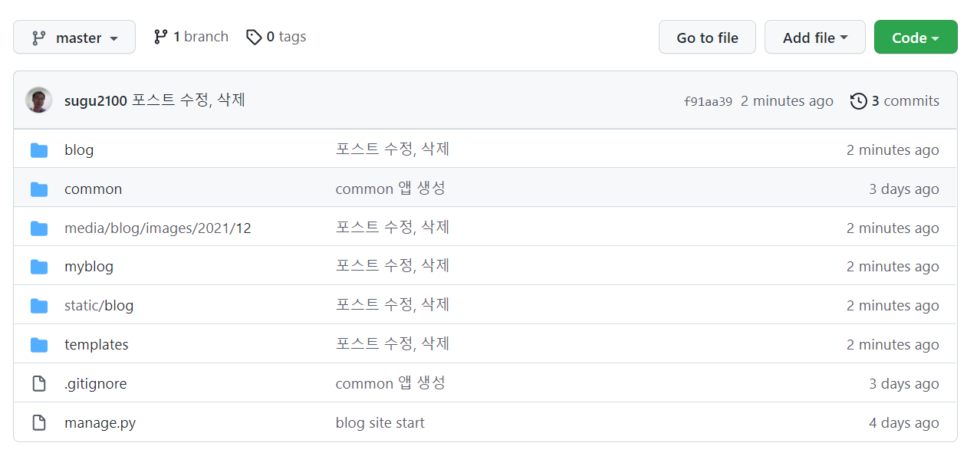
깃으로 버전(소스) 관리하기
깃에 업로드하기

